Slide 1
Гидрология рек
Лекция 2

Slide 2
1. Движение воды в реках
Виды движения воды в реках:
1. Установившееся (скорость течения во времени не изменяется)
а) равномерное (скорость течения вдоль потока неизменна);
б) неравномерное (скорость течения вдоль потока величина переменная).
2. Неустановившееся (скорость течения во времени величина переменная).
По состоянию водной поверхности потоки делят на спокойные и бурные.

Slide 3
Для определения состояния потока используют число Фруда Fr, равное:
Fr = υ² / gh
h – глубина потока;
g – ускорение свободного падения.
Если число Фруда > 1, то поток бурный;
Если < 1, то поток считается спокойным.
Для вычисления средней скорости потока применяется формула Шези:
υ_{ср} = с · Н_{ср}· I
где с – коэффициент, зависящий от глубины и шероховатости русла;
Н_{ср} – средняя глубина;
I – уклон водной поверхности потока.

Slide 4
2. Силы, действующие в речном потоке
Сила тяжести - F_{g};
2. Сила Кориолиса – F_{к};
3. Центробежная сила – F_{ц};
4. Сила трения.
К активным силам относят силу тяжести и силу трения, если она обусловлена воздействием ветра на водную поверхность.
К пассивным силам, возникающим только при наличии движения, относятся: сопутствующая движению сила трения на дне, центробежная сила, сила Кориолиса.

Slide 5
3. Речной сток.
Расход воды (Q) – это объем воды, протекающей через поперечное сечение потока в единицу времени (м³/с).
Объем стока (W) – это объем воды, прошедший через поперечное сечение потока за какой-либо интервал времени. Расход воды, поэтому можно считать объемом стока за 1 секунду.
Объем стока рассчитывается по формуле:
W = Q· Δt (м³)
W - объем стока в м³
Q - средний расход воды за интервал времени Δt
Слой стока (Y) – это количество воды, стекающее с водосбора за какой-либо интервал времени, равное толщине слоя, равномерно распределенного по площади водосбора.
Y = (W·10⁻³)/ F (мм)
Модуль стока (М) – это количество воды, стекающее с единицы площади водосбора в единицу времени.
M = (Q·10³)/ F (л/ с·км²)

Slide 6
Физико-географические факторы стока
Геологическое строение речного бассейна
Рельеф
Климат
Почвенный покров
Растительность
Хозяйственная деятельность человека

Slide 7
4. Речные наносы
Речными наносами называются твердые минеральные частицы, переносимые потоком и формирующие русловые и пойменные отложения. Речные наносы образуются из продуктов выветривания, денудации и эрозии горных пород и почв.
Речные наносы
Взвешенные
Влекомые

Slide 8
Характеристики речных наносов
Количество наносов (в килограммах), проносимое рекой через поперечное сечение в единицу времени (Т секунд), называется расходом наносов.
Расход взвешенных наносов обозначается R кг/с,
расход влекомых наносов q кг/с.
Суммарное количество наносов, проносимое рекой через поперечное сечение за некоторый промежуток времени (сутки, месяц, год), называется стоком наносов за этот промежуток времени и выражается обычно в тоннах.
Количество взвешенных наносов, содержащееся в единице объема (1 м³) воды, называется мутностью (ρ).
ρ = m/V (г/м³).

Slide 9
Селевые паводки
Сели – грязевые или грязекаменные потоки, внезапно возникающие в русле горных рек вследствие резкого паводка, вызванного интенсивными ливнями, бурным снеготаяньем и др. причинами.
Возникновению селей благоприятствуют:
1. наличие на водосборе больших масс твердого материала, являющегося продуктом разрушения горных пород.
2. крутые склоны долины и большие уклоны потока.
3. интенсивные ливни или снеготаянье.

Slide 10
Типы селей
Грязевые
Грязекаменные
Водокаменные

Slide 11
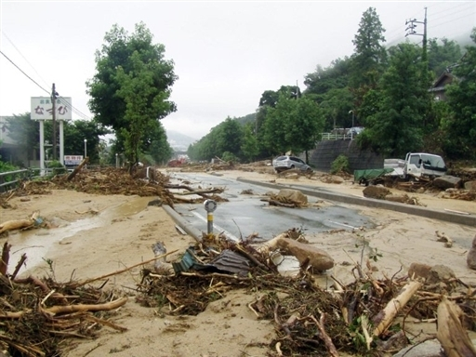
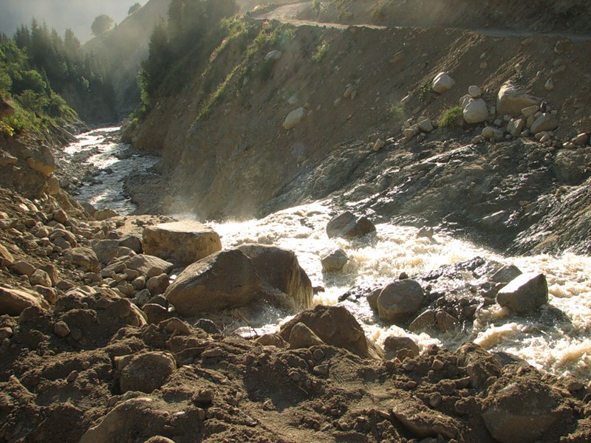

Slide 12
5. Гидрохимический режим рек
По степени минерализации О.А.Алекин делит воды на 4 категории:
1. малой минерализации (до 200 мг/л);
2.средней минерализации (200 - 500 мг/л);
3.повышенной минерализации (500 - 1000 мг/л);
4.высокой минерализации (>1000 мг/л).

Slide 13
У большинства рек с малой и средней минерализацией соотношение главных ионов следующее:
HCO₃ > SO₄ > CL; Ca > Mg > Na+K
При повышении минерализации в химическом составе речных вод растет относительное содержание ионов SO₄²⁻, Cl⁻, Na⁺.

